Slide 1

Рассказать о городе, играя: повышение туристической привлекательности территории при помощи настольных краеведческих игр
МБУК «Каргопольская ЦБС»
Наталья Сергеевна Трапезникова

Slide 2
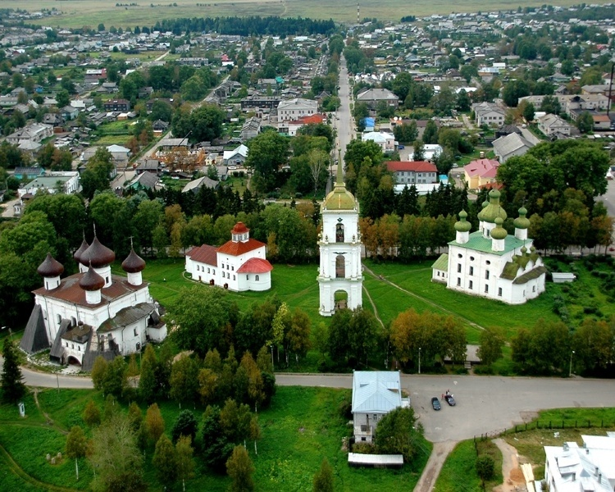
Литературная жизнь Каргополья разнообразна и интересна
У Каргополя богатая событиями история и уникальная культура
Каргополь сохранил свои
чудесные белокаменные
храмы
Климат Каргополья суров, но природа прекрасна
Каргополь – город мастеров, место силы.
Мы храним традиции

Slide 3
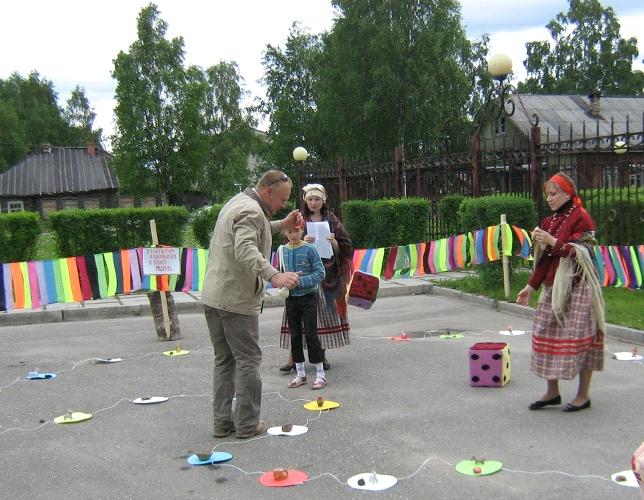
Игра-Бродилка

Slide 4
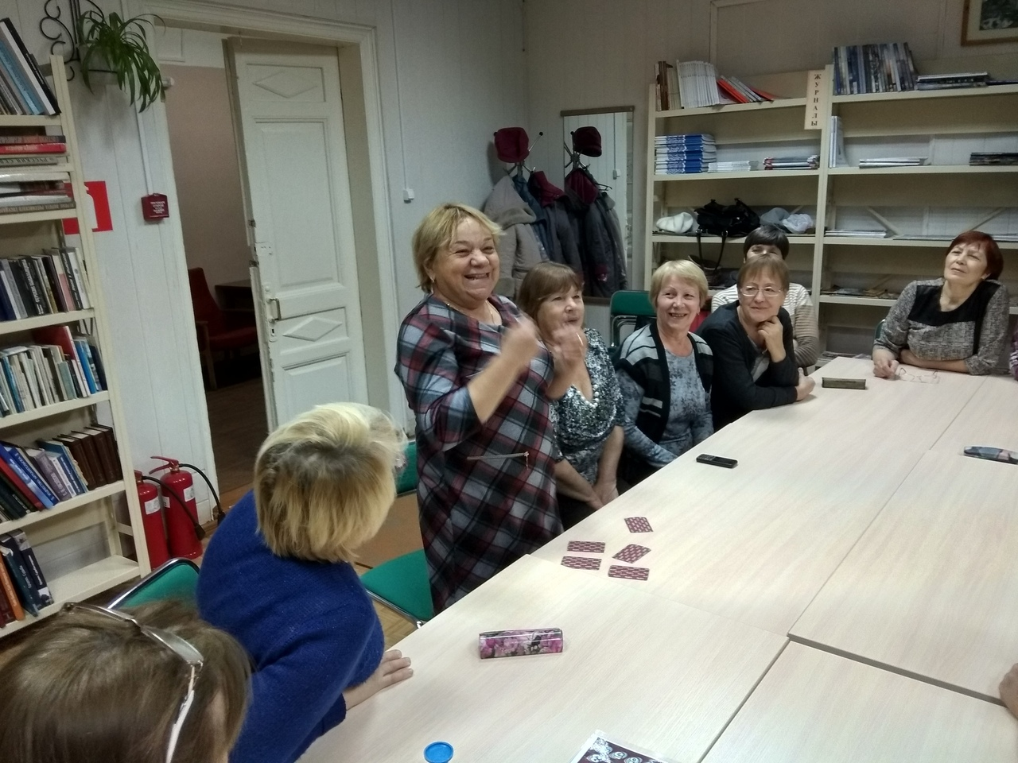
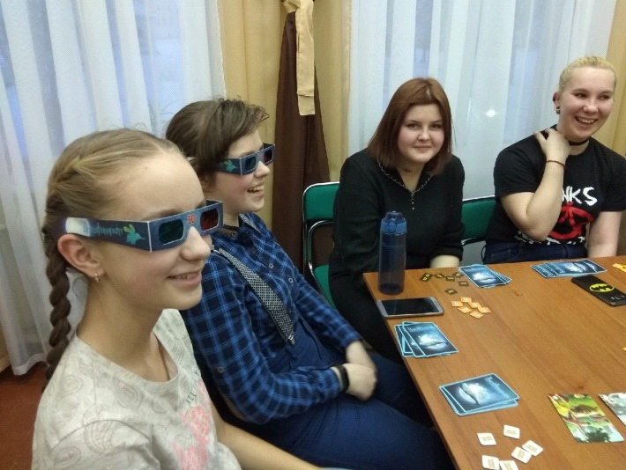
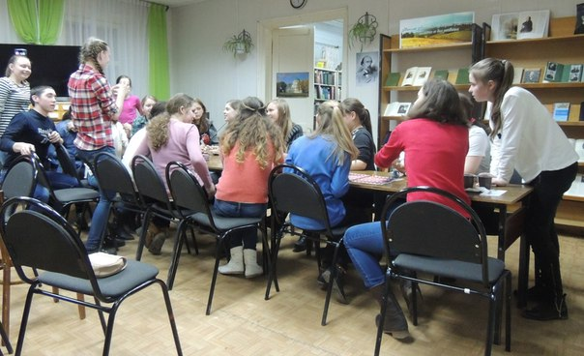
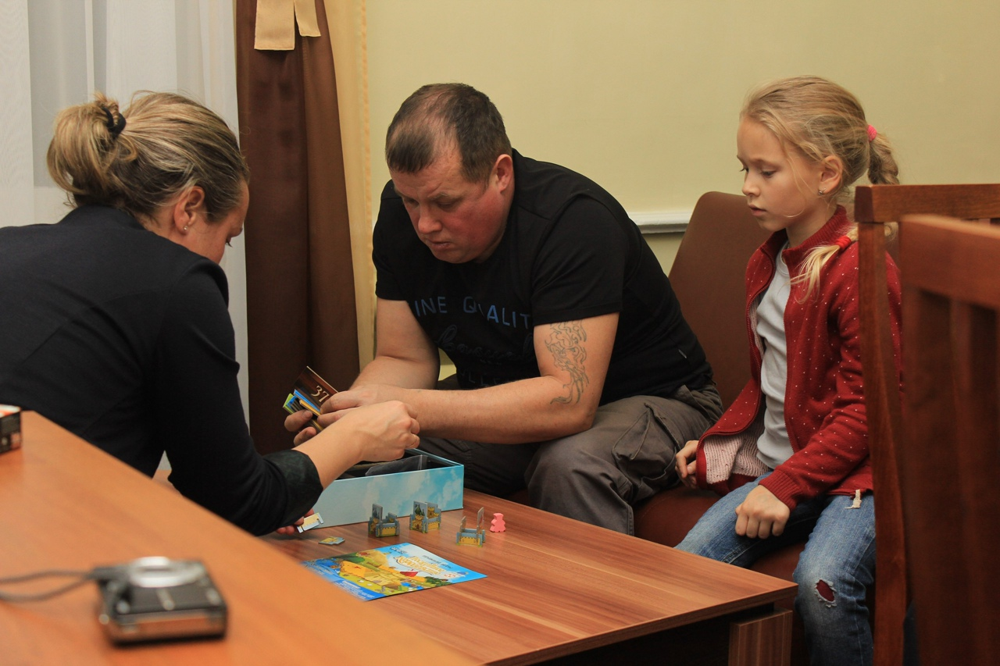
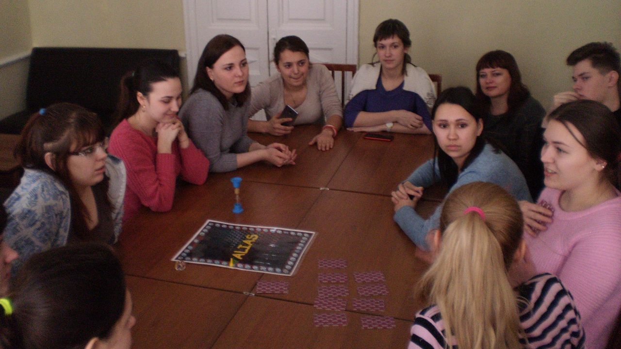
С 2015 года мы проводим игротеки для любителей настольных игр

Slide 5
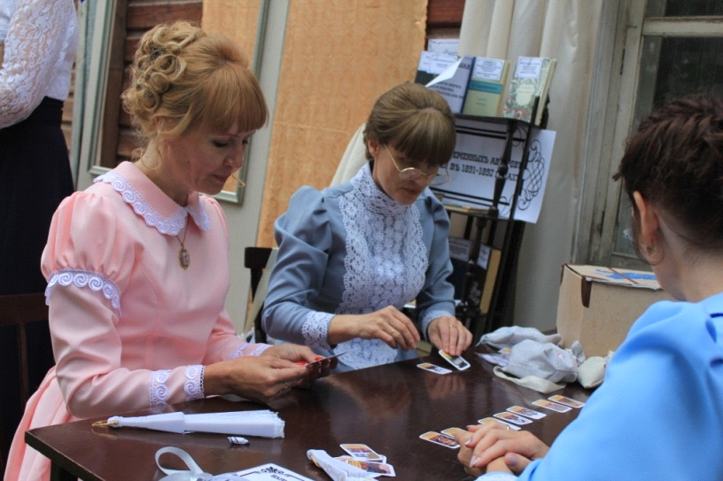
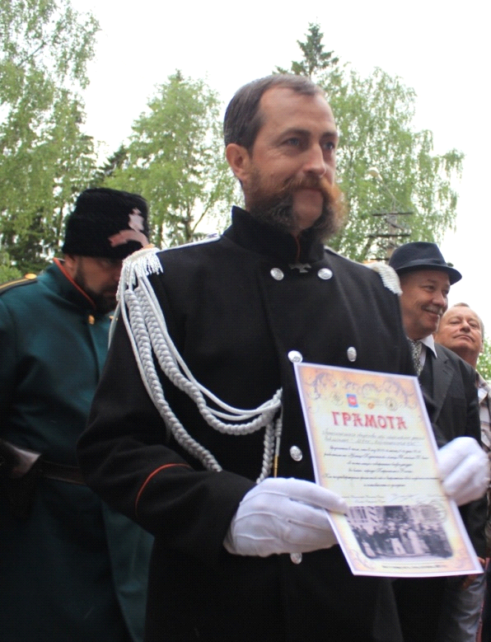
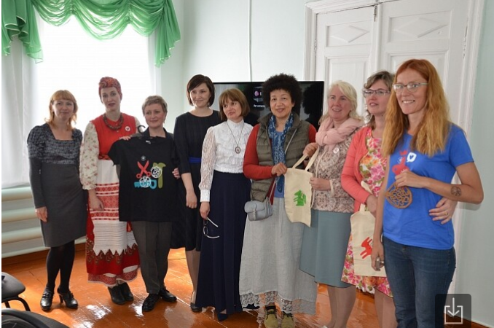

Городские праздники

Slide 6
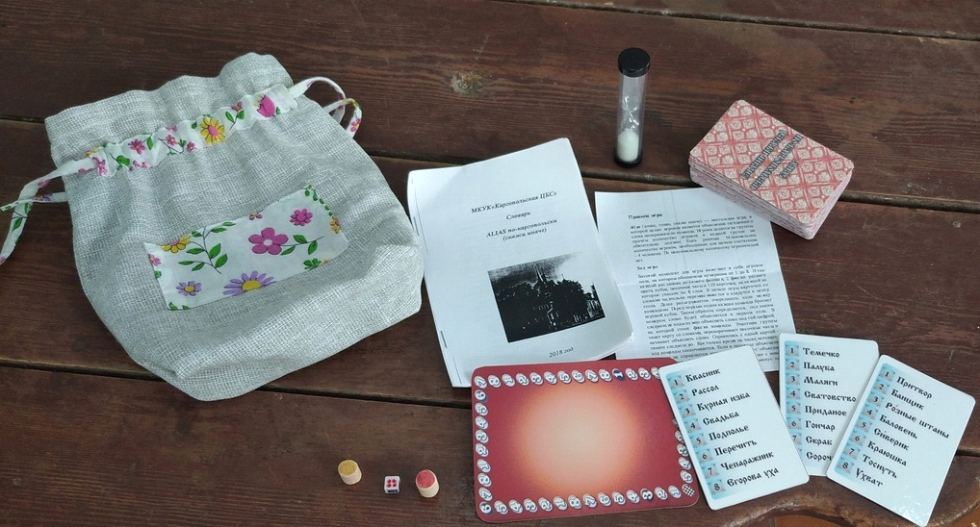
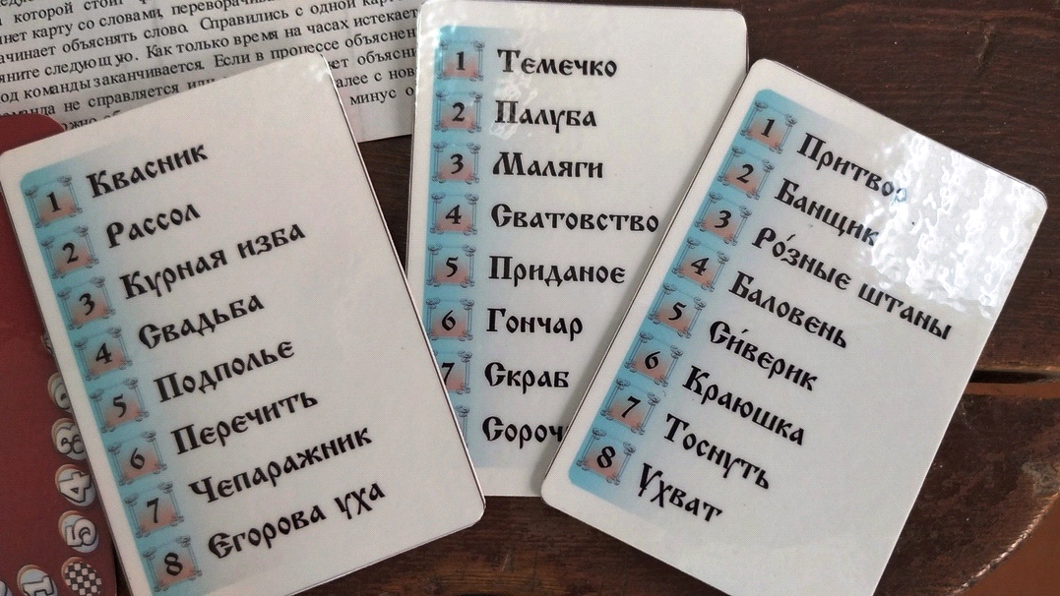
«Чё ты баишь?!»

Slide 7

Интернет версия #Aliasпокаргопольски
(Чё ты баишь!?)
Продолжаем Aliаs(то есть скажи иначе)!!! ПО - КАРГОПОЛЬСКИ!!! – онлайн! Каждый день мы предлагаем вам одно из КАРГОПОЛЬСКИХ СЛОВЕЧЕК, а вы в комментариях пишите, что оно значит.

Slide 8
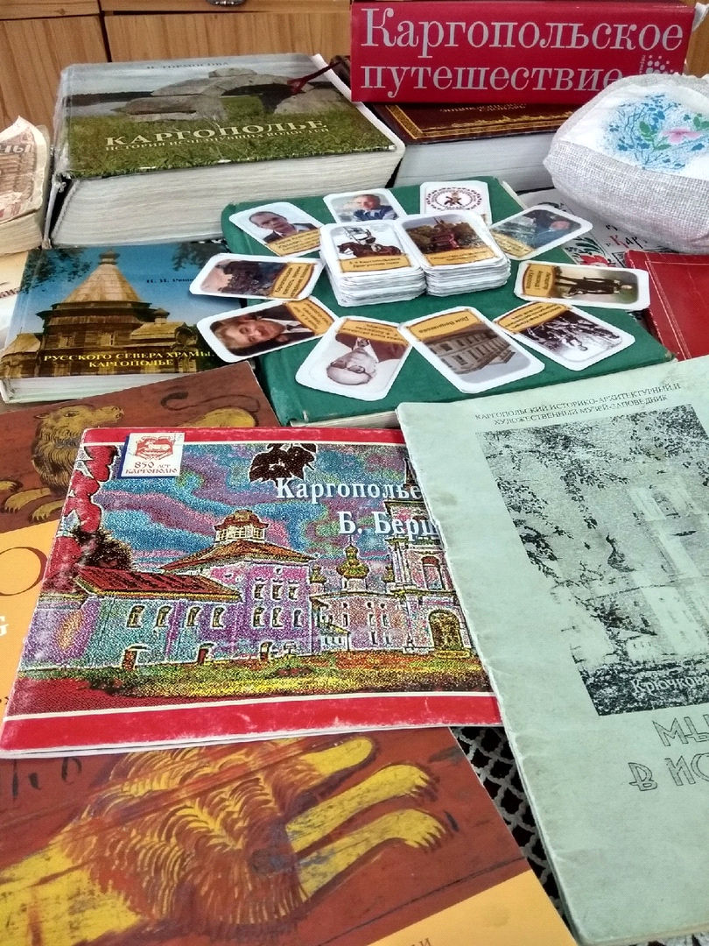
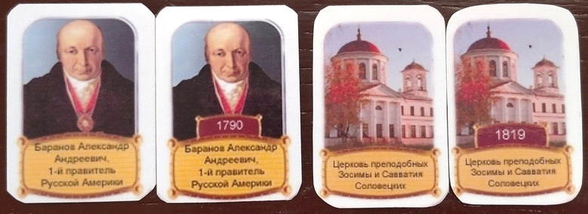
«Лони или сёгоду» (Линия времени)

Slide 9
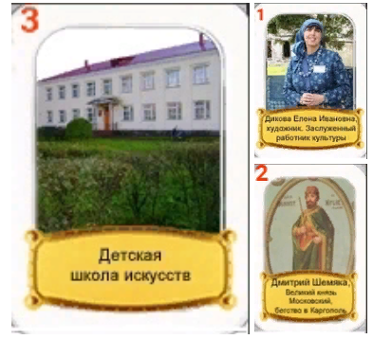
Интернет версия
Лони или сёгоду
Каждый день мы выставляем по три карты. На картах могут быть изображены люди, события, здания. Нужно определить даты событий и попытаться понять, что произошло раньше, то есть выстроить правильную линию времени (что было раньше, что позже).
В комментариях вы будете писать номера последовательности карточек, так как вы считаете правильным.
На следующий день мы будем выставлять эти карточки с датами. Вы проверите не только свои знания, но и интуицию.

Slide 10
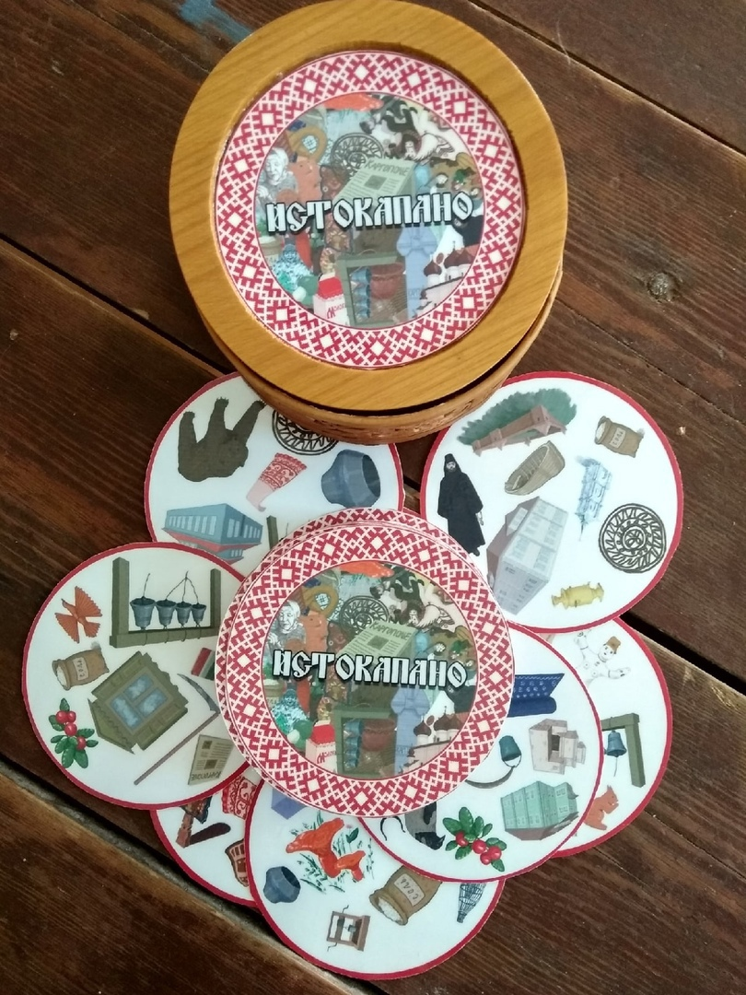
«Истокапано»

Slide 11
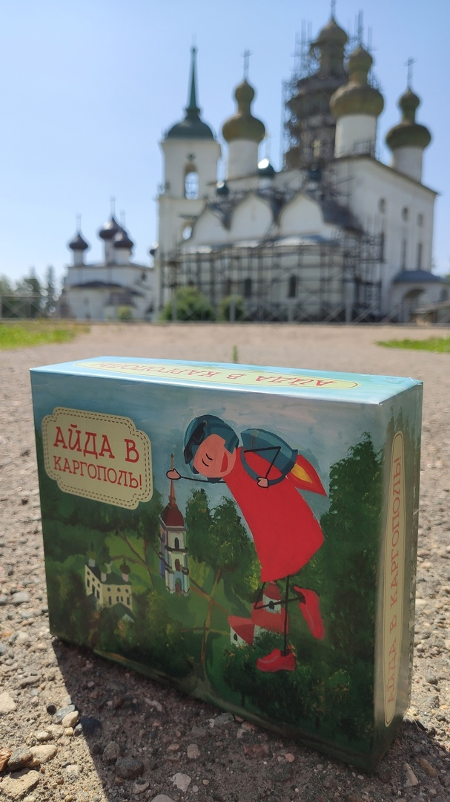
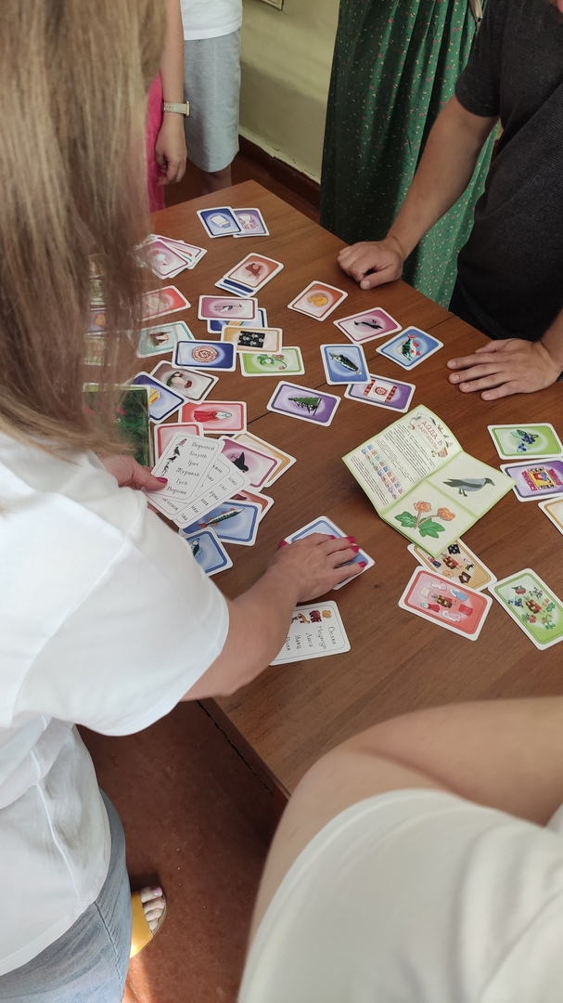
«Айда в Каргополь!»

Slide 12
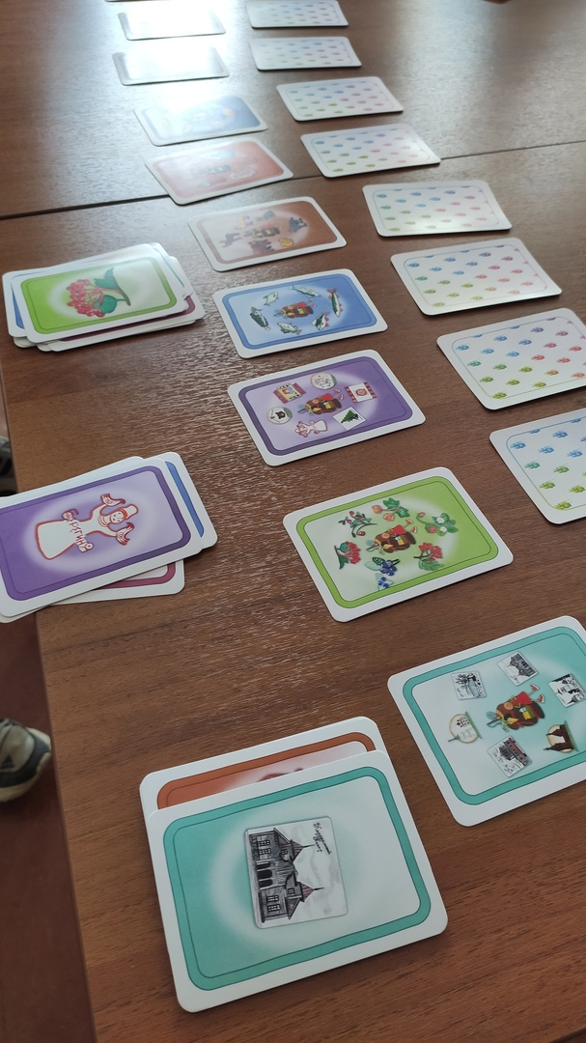
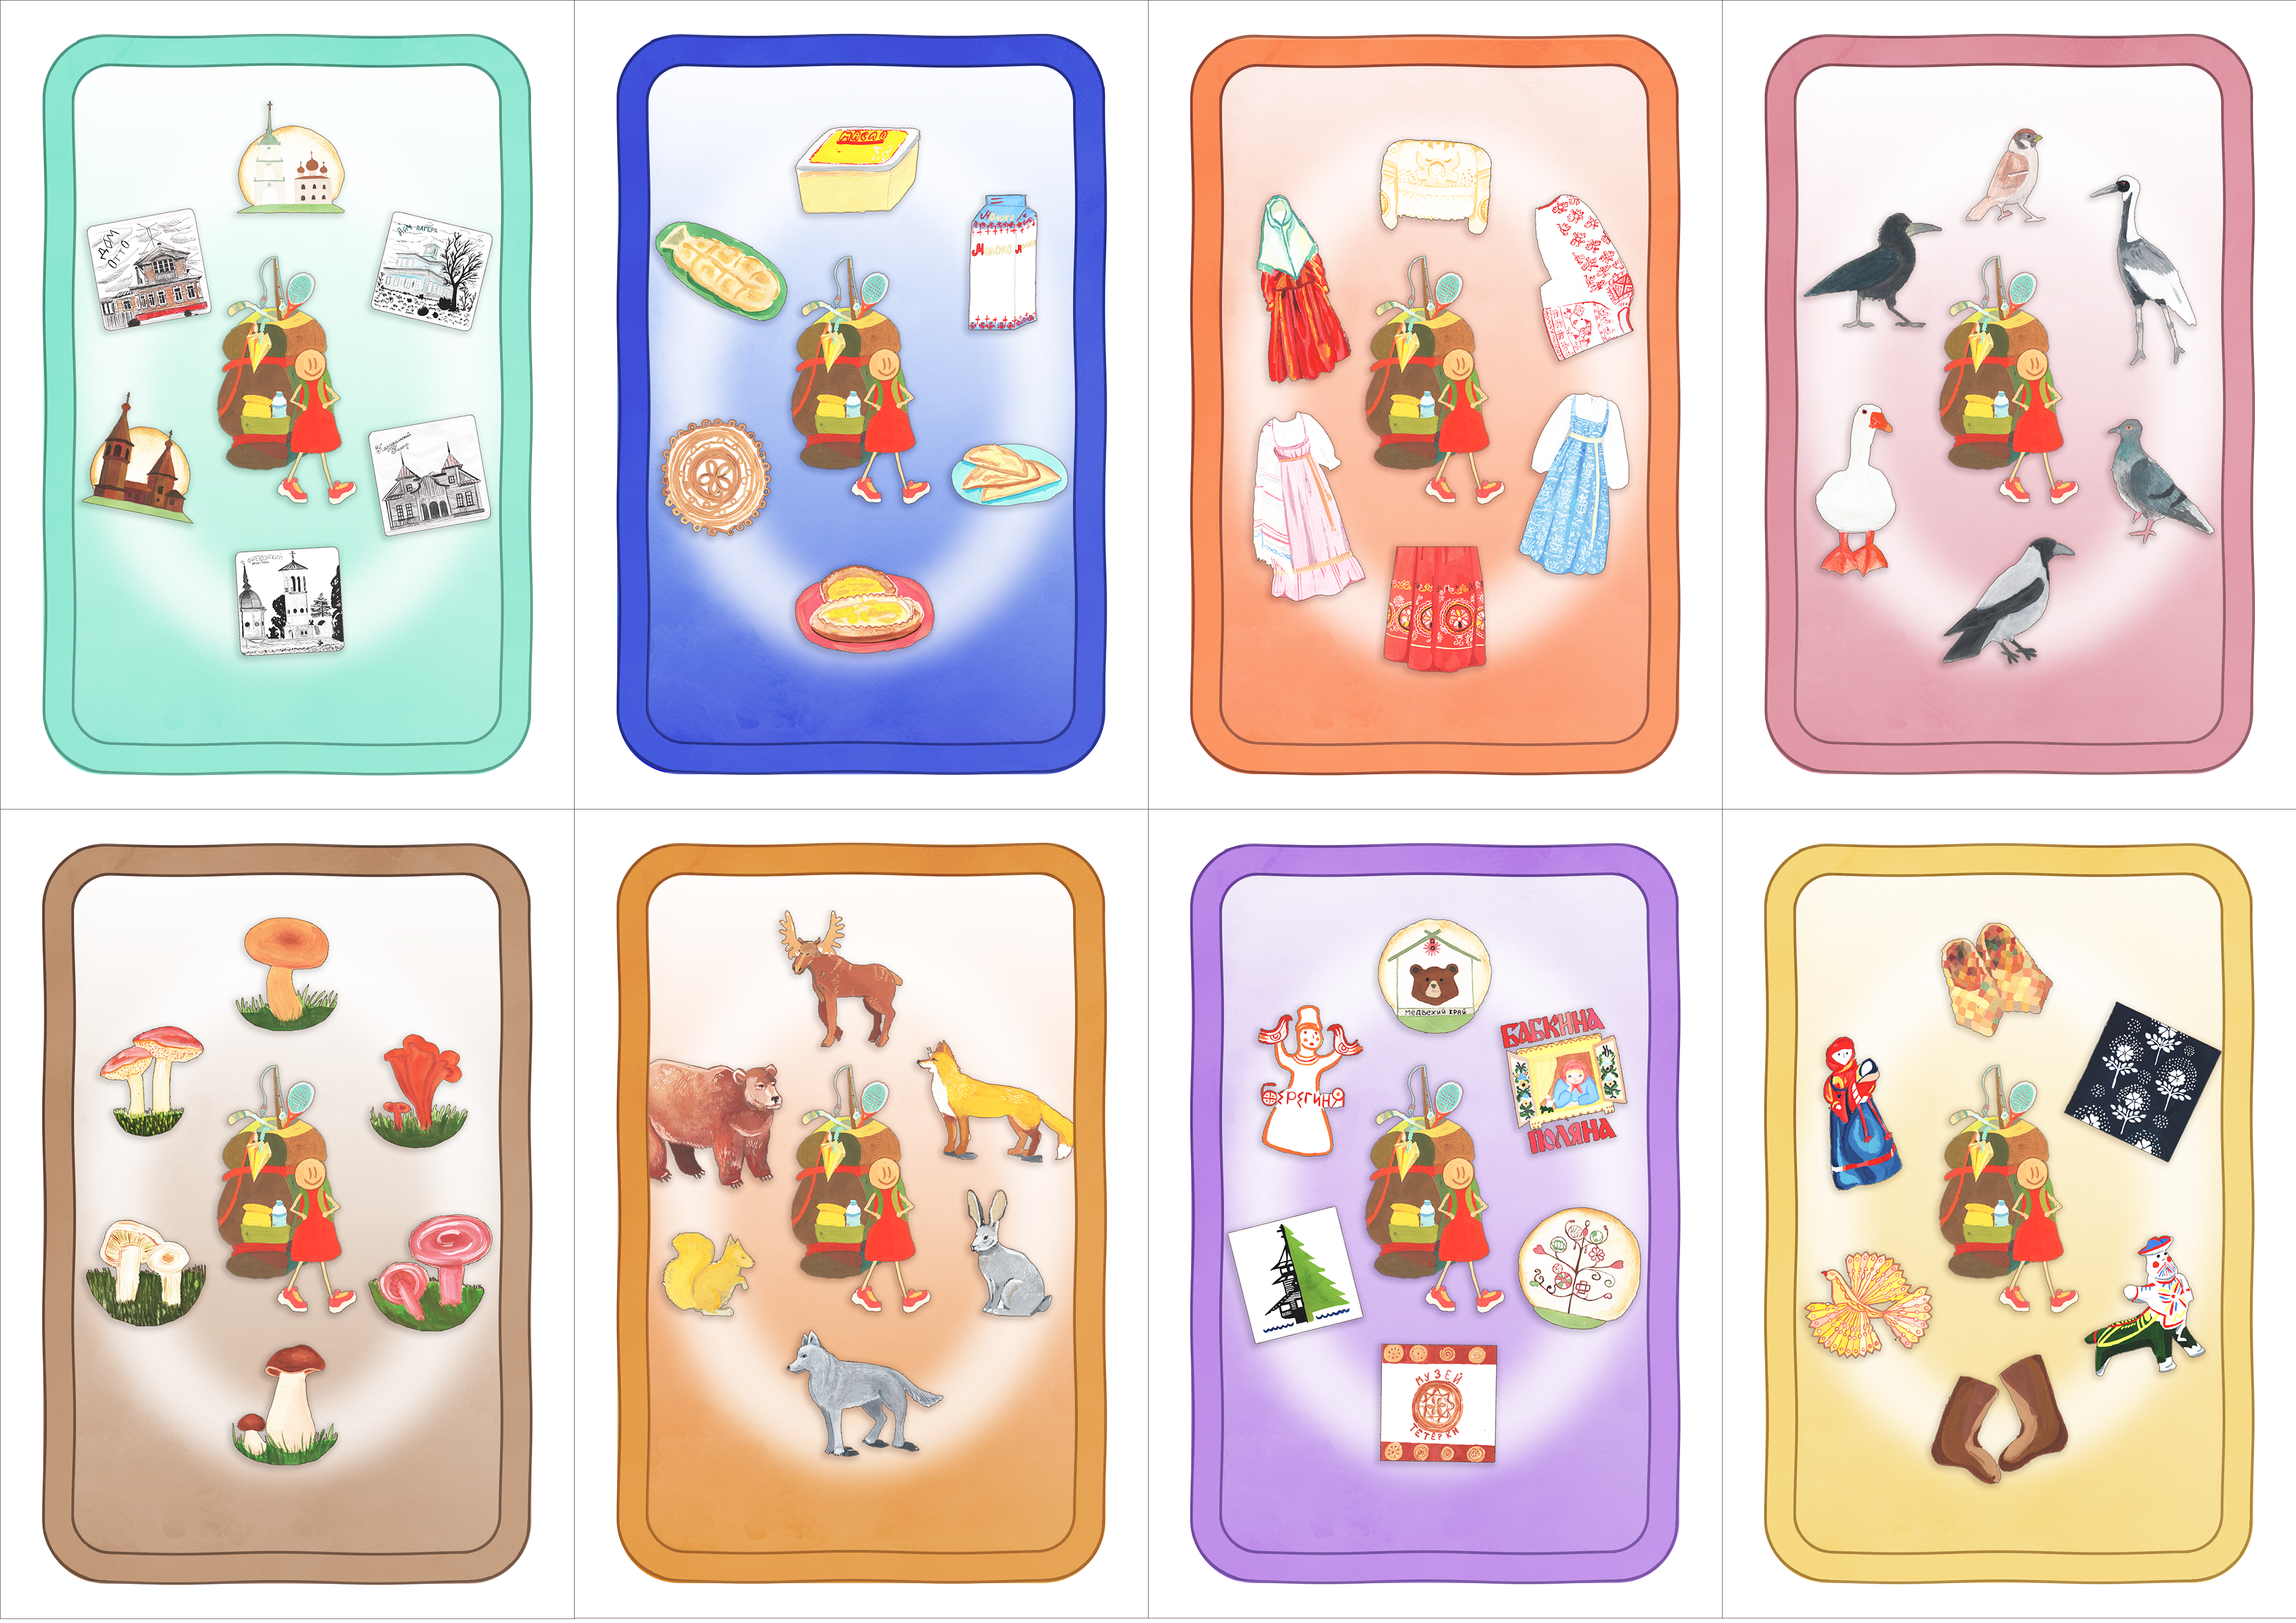

Slide 13
Спасибо за внимание!
МБУК «Каргопольская ЦБС»
Каргополь, пр.Октябрьский, 56
karg.lib@yandex.ru
2-14-13

